Slide 1
Здравствуйте
Мене зовут Родионов Фёдор

Slide 2
Содержание
Кто я такой
Чему я научился
Мой проект

Slide 3
Чему я научился за год
Я научился писать большие программы
Я изучил много программ

Slide 4
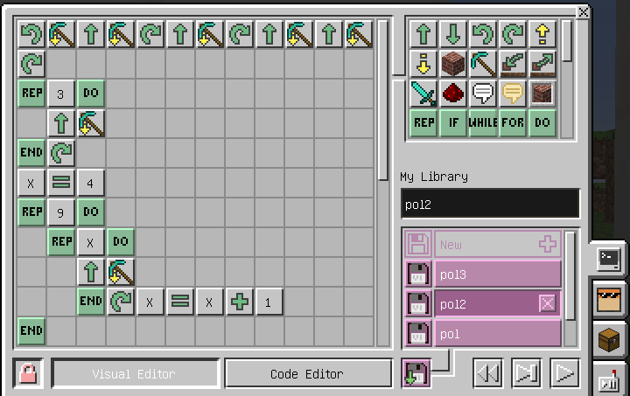
Цикл в черепашке
Сначала надо поставить репит

Slide 5
Цикл в черепашке
Потом надо поставить число какое число будет стоять столько
раз повторится

Slide 6
Цикл в черепашке
DO надо поставить для того чтобы цикл работал

Slide 7
Цикл в черепашке
Надо поставить end чтобы это работало и закончилось

